Slide 1




YÊU CẦU THAM GIA TIẾT HỌC
Chuẩn bị đầy đủ sách vở, đồ dùng
Tập trung lắng nghe
Chủ động ghi chép
Thực hành yêu cầu của giáo viên

Slide 2

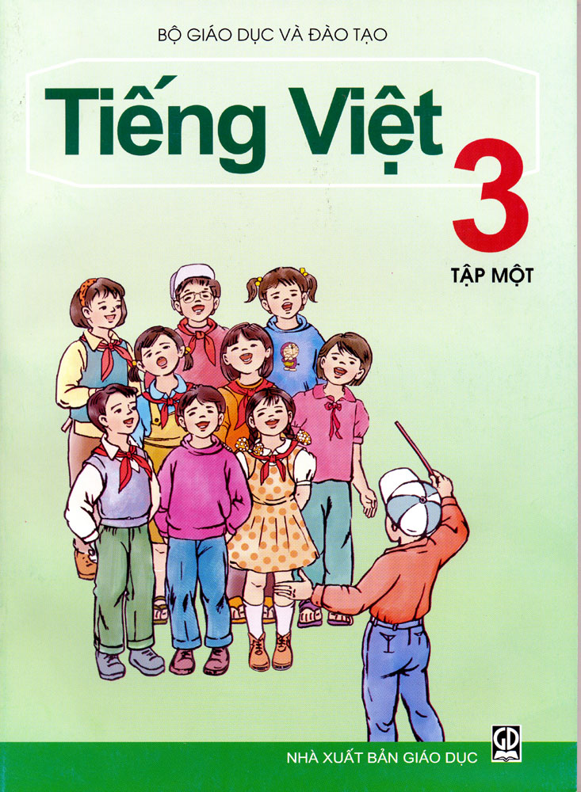
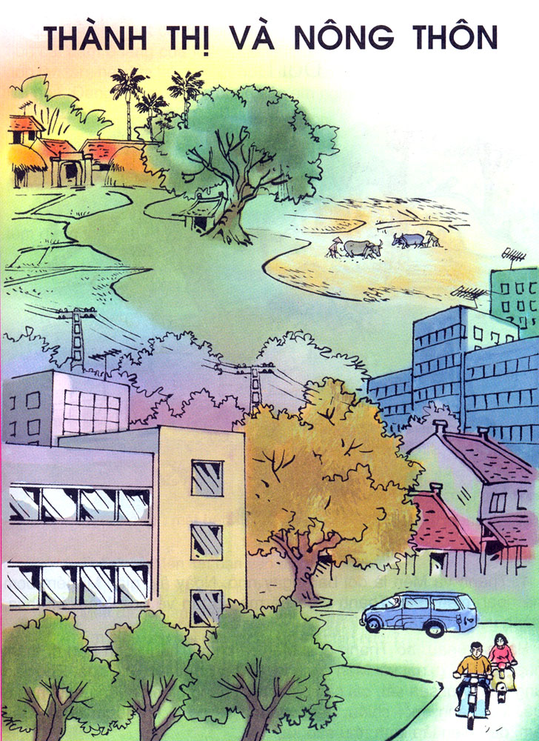
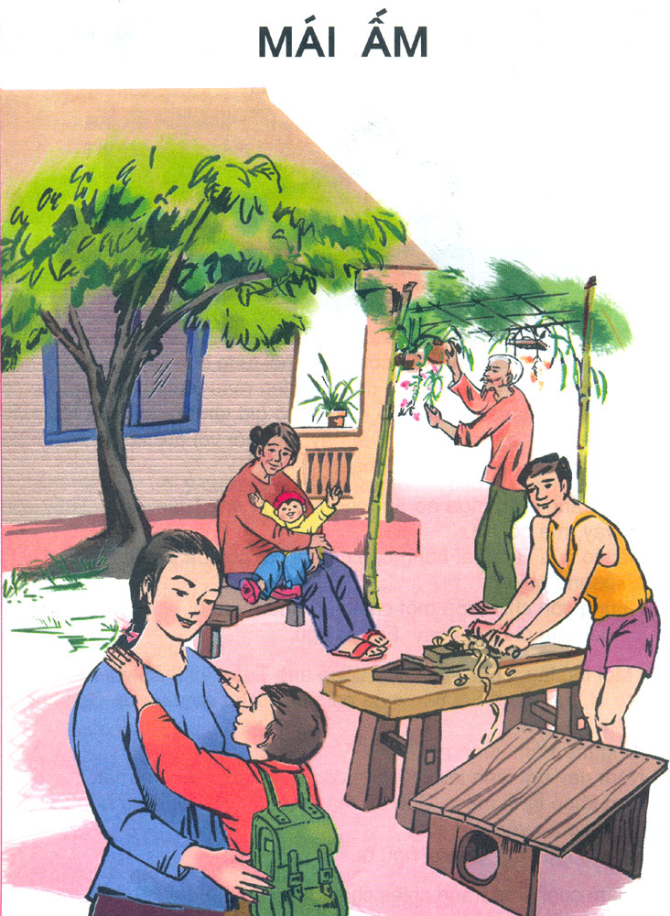
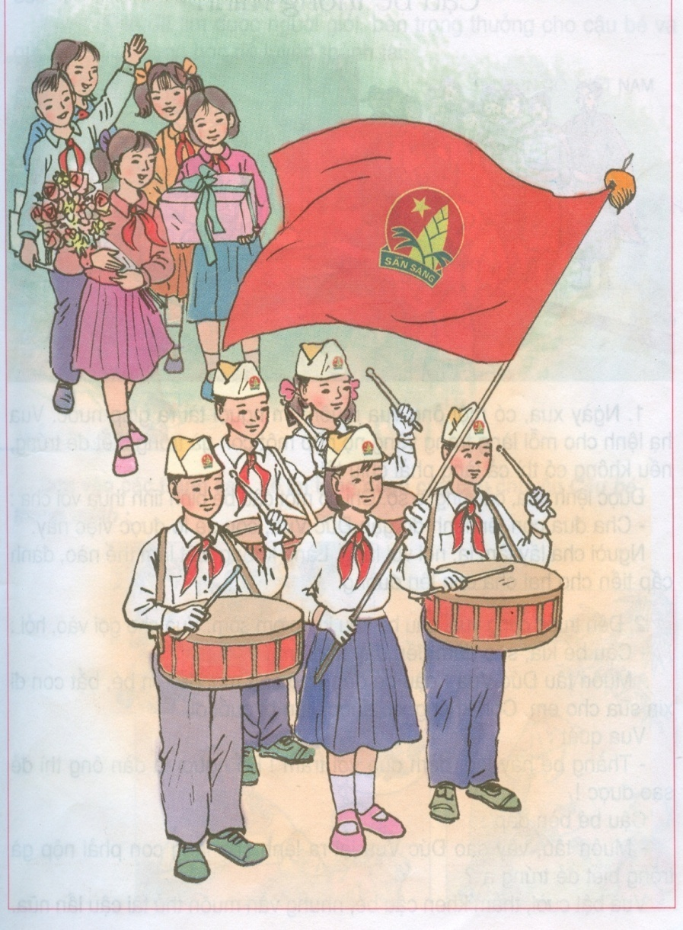
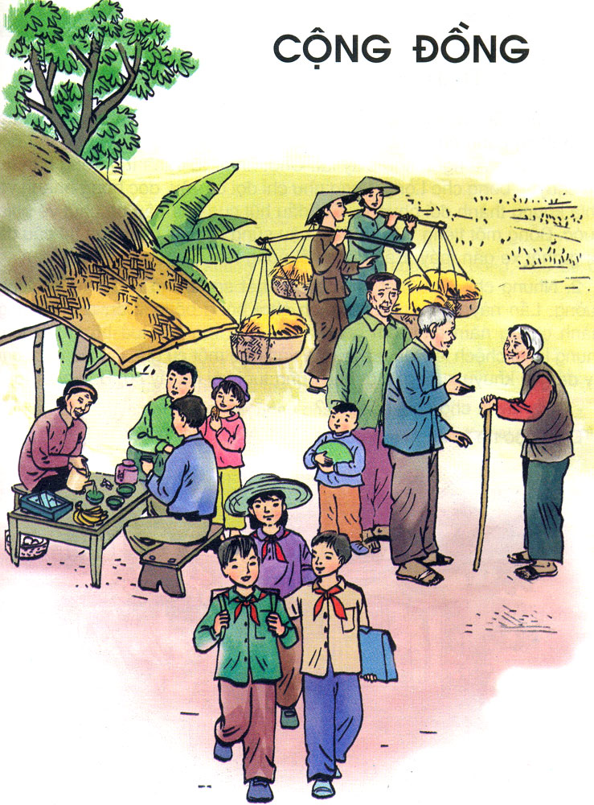
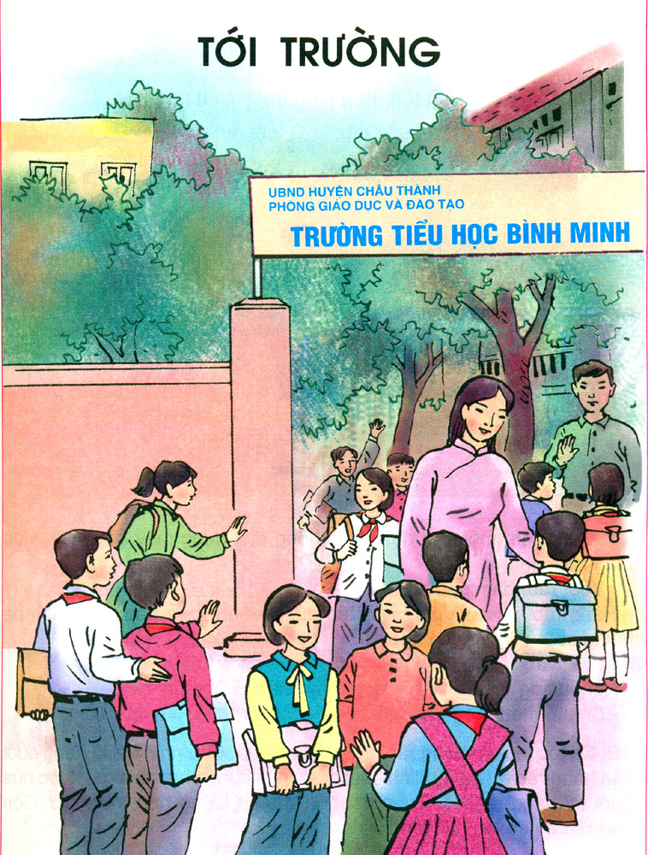
Giới thiệu chương trình môn Tiếng Việt HK1
Gồm 5 chủ điểm
MĂNG NON

Slide 3
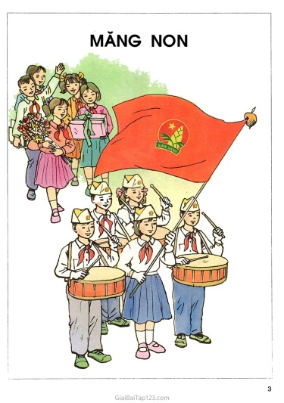
Chủ điểm: MĂNG NON

Slide 4
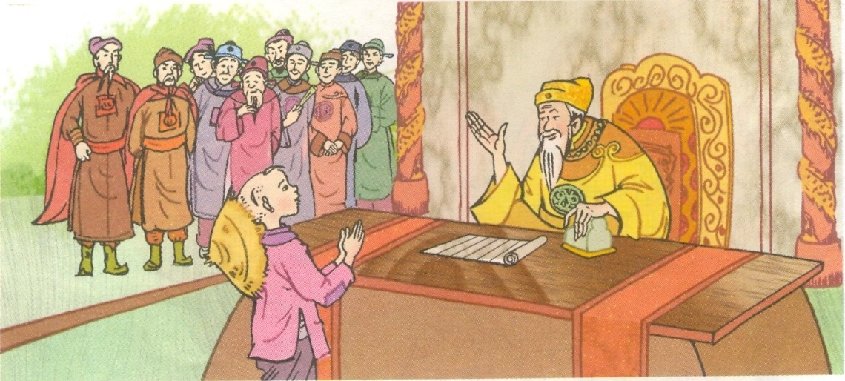

Slide 5
Thứ hai ngày 6 tháng 9 năm 2021
Tập đọc
Cậu bé thông minh

Slide 6
Cậu bé thông minh
1. Ngày xưa, có một ông vua muốn tìm người tài ra giúp nước. Vua hạ lệnh cho mỗi làng trong vùng nọ phải nộp một con gà trống biết đẻ trứng, nếu không có thì cả làng phải chịu tội.
Được lệnh vua, cả vùng lo sợ. Chỉ có một cậu bé bình tĩnh thưa với cha:
- Cha đưa con lên kinh đô gặp Đức Vua, con sẽ lo được việc này.
Người cha lấy làm lạ, nói rõ với làng. Làng không biết làm thế nào, đành cấp tiền cho hai cha con lên đường.

Slide 7
2. Đến trước cung vua, cậu bé kêu khóc om sòm. Vua cho gọi vào, hỏi:
- Cậu bé kia, sao dám đến đây làm ầm ĩ?
Muôn tâu Đức Vua - Cậu bé đáp - bố con mới đẻ em bé, bắt con đi xin sữa cho em. Con không xin được, liền bị đuổi đi.
Vua quát:
- Thằng bé này láo, dám đùa với trẫm! Bố ngươi là đàn ông thì đẻ sao được!
Cậu bé bèn đáp:
- Muôn tâu, vậy sao Đức Vua lại ra lệnh cho làng con nộp gà trống biết đẻ trứng ạ?
Vua bật cười, thầm khen cậu bé, nhưng vẫn muốn thử tài cậu lần nữa.

Slide 8
3. Hôm sau nhà vua cho người đem đến một con chim sẻ nhỏ bảo cậu bé làm ba mâm cỗ. Cậu bé đưa cho sứ giả một chiếc kim khâu, nói:
- Xin ông về tâu Đức Vua rèn cho tôi chiếc kim này thành một con dao thật sắc để xẻ thịt chim.
Vua biết là đã tìm được người tài giỏi, bèn trọng thưởng cho cậu bé và gửi cậu vào trường học để luyện thành tài.
TRUYỆN CỔ VIỆT NAM

Slide 9
Đọc nối tiếp câu

Slide 10
Đọc nối tiếp đoạn – giải nghĩa từ

Slide 11
Đọc ngắt, nghỉ câu dài
Vua hạ lệnh cho mỗi làng trong vùng nọ/ nộp một con gà trống biết đẻ trứng,/ nếu không có/ thì cả làng phải chịu tội.//

Slide 12
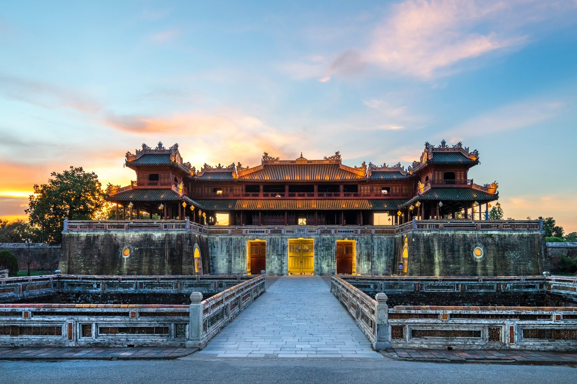
Kinh đô
Nơi vua và triều đình đóng.

Slide 13
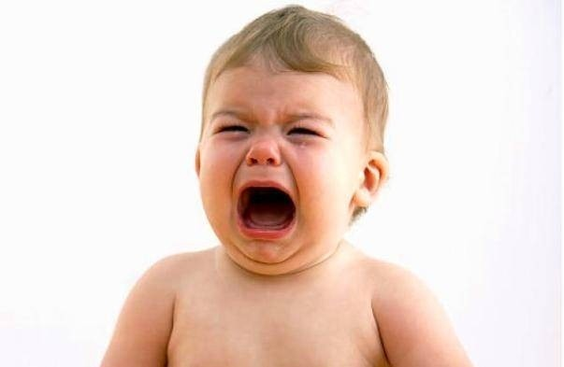
Om sòm
Ầm ĩ, gây náo động.

Slide 14

Trọng thưởng
Tặng cho phần thưởng lớn.

Slide 15
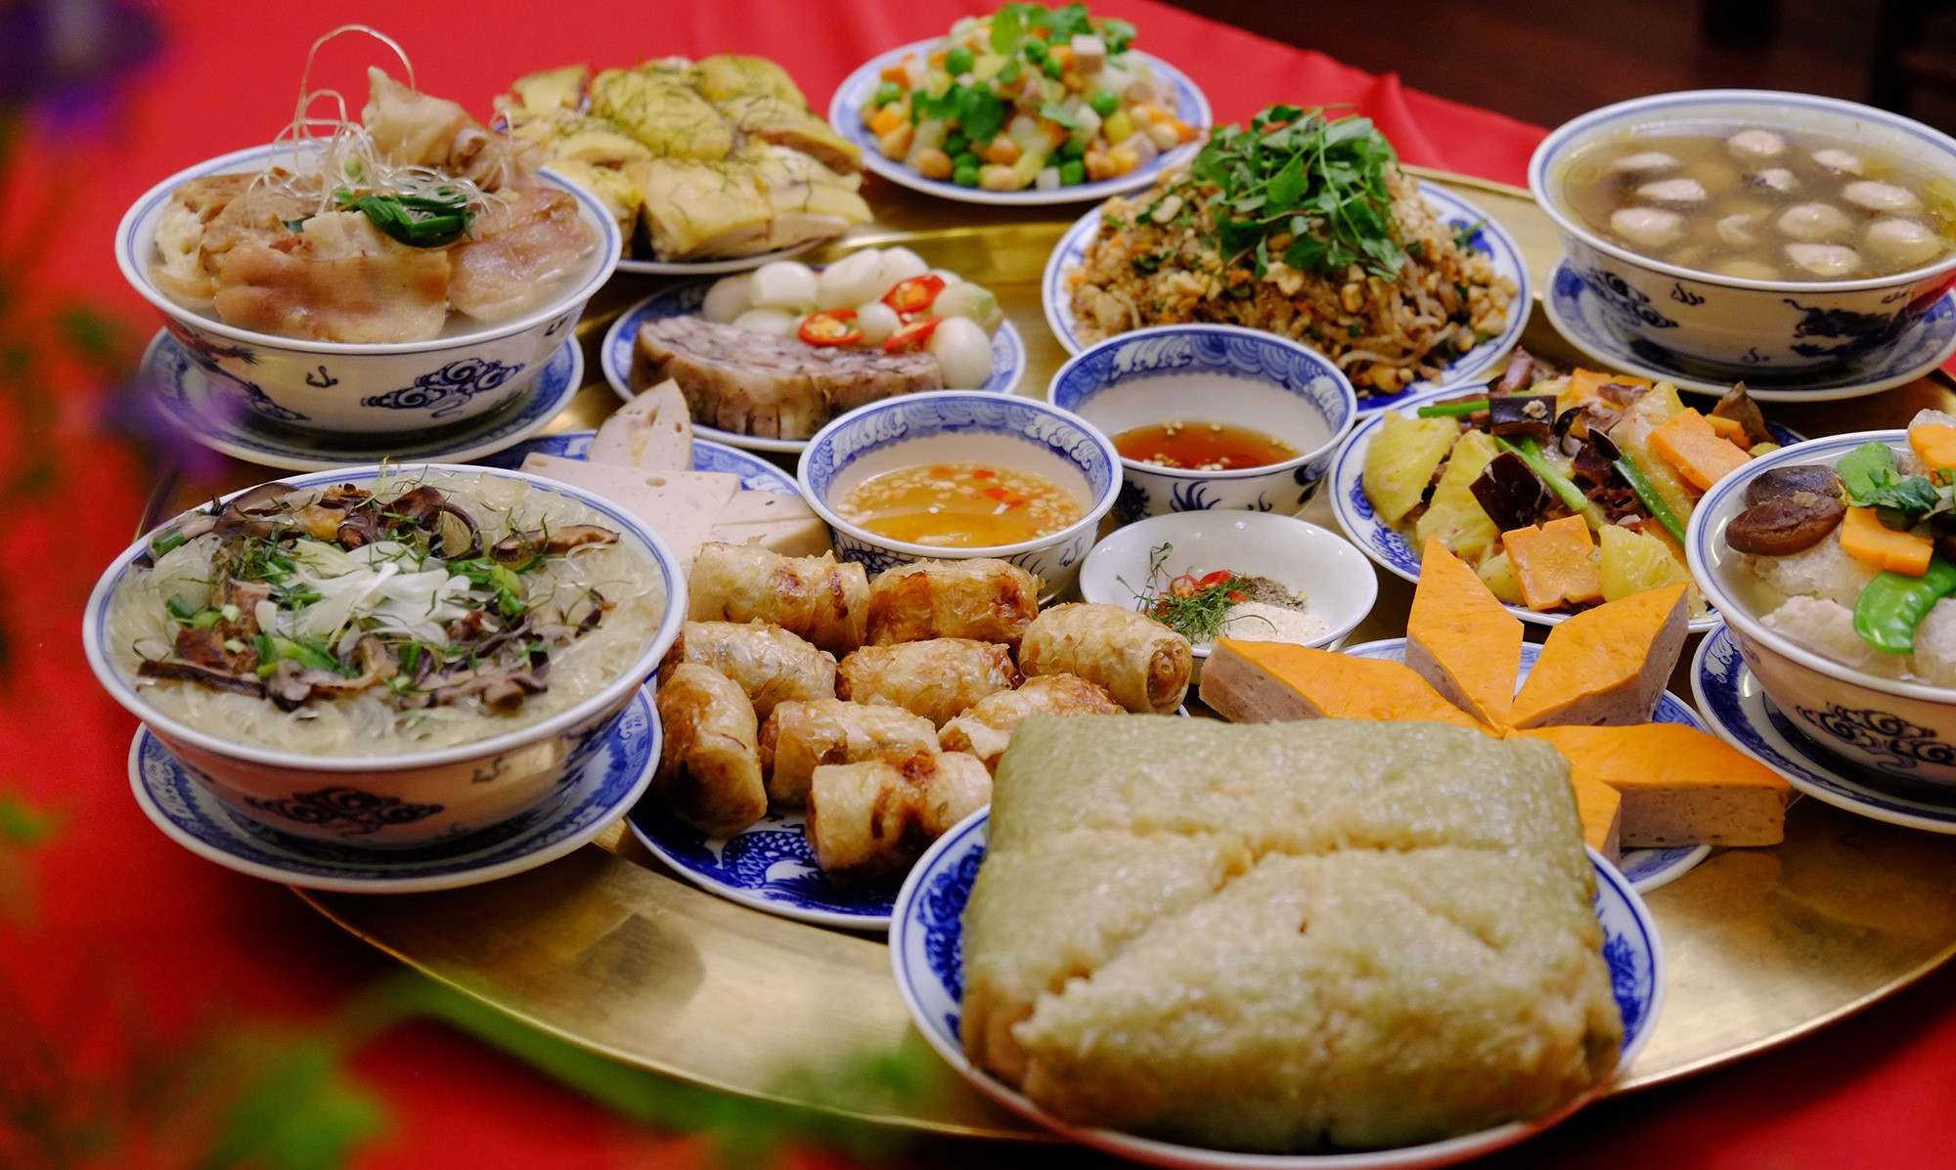

Slide 16
TÌM HIỂU BÀI
Câu 1: Nhà vua đã nghĩ ra kế gì để tìm người tài ?

Slide 17
Cậu bé thông minh
1. Ngày xưa, có một ông vua muốn tìm người tài ra giúp nước. Vua hạ lệnh cho mỗi làng trong vùng nọ phải nộp một con gà trống biết đẻ trứng, nếu không có thì cả làng phải chịu tội.
Được lệnh vua, cả vùng lo sợ. Chỉ có một cậu bé bình tĩnh thưa với cha:
- Cha đưa con lên kinh đô gặp Đức Vua, con sẽ lo được việc này.
Người cha lấy làm lạ, nói rõ với làng. Làng không biết làm thế nào, đành cấp tiền cho hai cha con lên đường.

Slide 18
Câu 1: Nhà vua đã nghĩ ra kế gì để tìm
người tài ?
Trả lời: Nhà vua lệnh cho mỗi vùng phải nộp một con gà trống biết đẻ trứng.

Slide 19
Câu 2: Vì sao dân làng lo sợ khi nghe lệnh của nhà vua ?

Slide 20
2. Đến trước cung vua, cậu bé kêu khóc om sòm. Vua cho gọi vào, hỏi:
- Cậu bé kia, sao dám đến đây làm ầm ĩ?
Muôn tâu Đức Vua - Cậu bé đáp - bố con mới đẻ em bé, bắt con đi xin sữa cho em. Con không xin được, liền bị đuổi đi.
Vua quát:
- Thằng bé này láo, dám đùa với trẫm! Bố ngươi là đàn ông thì đẻ làm sao được!
Cậu bé bèn đáp:
- Muôn tâu, vậy sao Đức Vua lại ra lệnh cho làng con nộp gà trống biết đẻ trứng ạ?
Vua bật cười, thầm khen cậu bé, nhưng vẫn muốn thử tài cậu lần nữa.

Slide 21
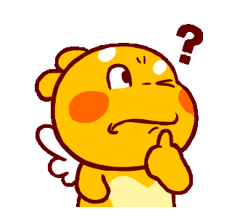
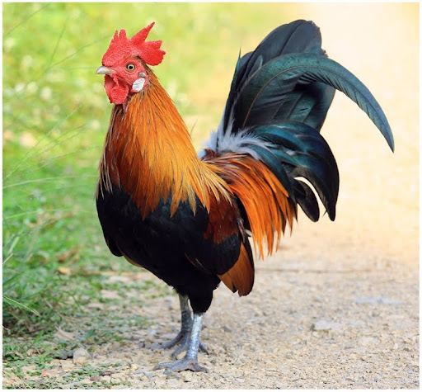
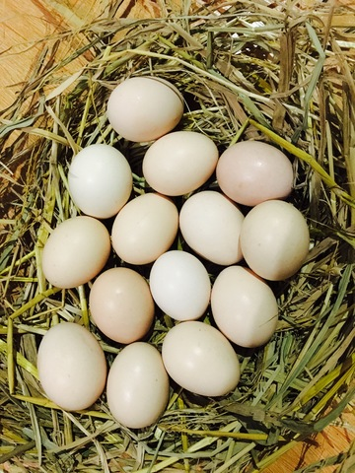

Câu 2: Vì sao dân làng lo sợ khi
nghe lệnh của nhà vua ?
Trả lời: Vì gà trống không biết đẻ trứng.

Slide 22
2. Đến trước cung vua, cậu bé kêu khóc om sòm. Vua cho gọi vào, hỏi:
- Cậu bé kia, sao dám đến đây làm ầm ĩ?
Muôn tâu Đức Vua - Cậu bé đáp - bố con mới đẻ em bé, bắt con đi xin sữa cho em. Con không xin được, liền bị đuổi đi.
Vua quát:
- Thằng bé này láo, dám đùa với trẫm! Bố ngươi là đàn ông thì đẻ làm sao được!
Cậu bé bèn đáp:
- Muôn tâu, vậy sao Đức Vua lại ra lệnh cho làng con nộp gà trống biết đẻ trứng ạ?
Vua bật cười, thầm khen cậu bé, nhưng vẫn muốn thử tài cậu lần nữa.

Slide 23
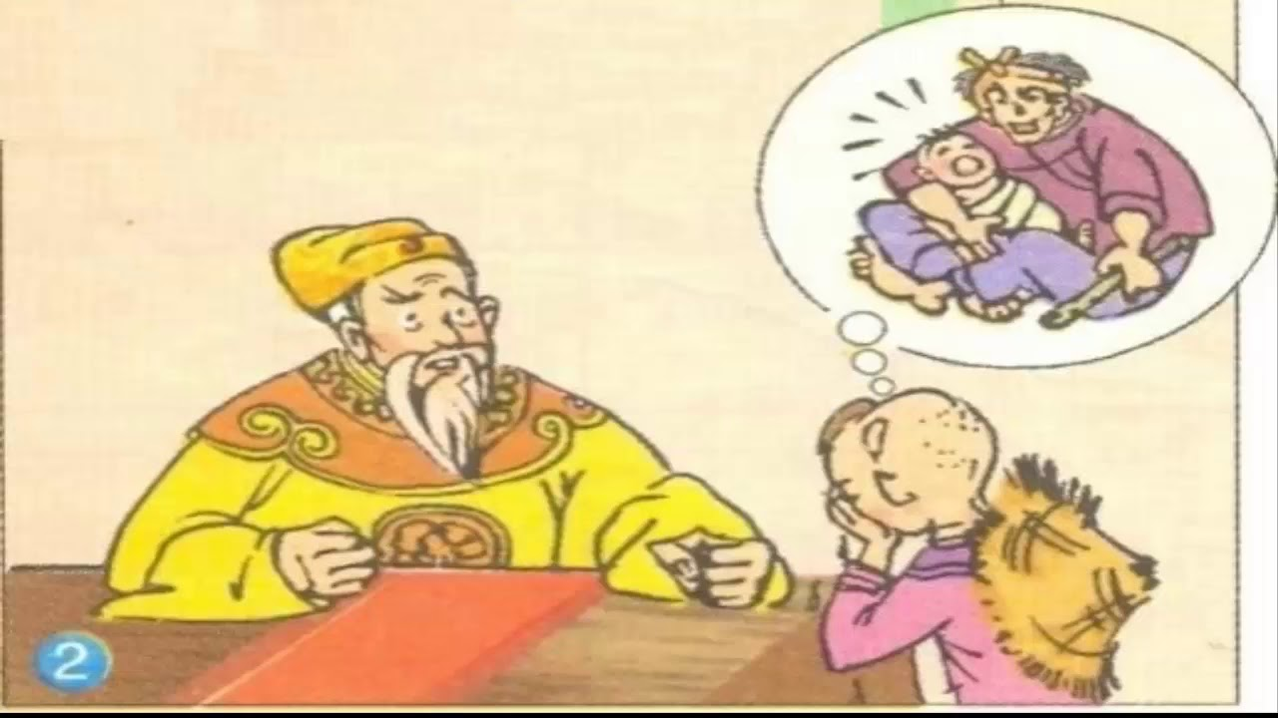
Câu 3: Cậu bé đã làm cách nào để vua thấy lệnh của nhà vua là vô lí ?
Trả lời: Cậu nói một câu khiến vua cho là điều vô lí: “Bố mới đẻ em bé”, từ đó làm cho nhà vua phải thừa nhận lệnh của vua cũng vô lí.

Slide 24
Câu 4: Trong cuộc thử tài lần sau, cậu bé yêu cầu điều gì? Vì sao cậu bé lại yêu cầu như vậy?

Slide 25
3. Hôm sau nhà vua cho người đem đến một con chim sẻ nhỏ bảo cậu bé làm ba mâm cỗ. Cậu bé đưa cho sứ giả một chiếc kim khâu, nói:
- Xin ông về tâu Đức Vua rèn cho tôi chiếc kim này thành một con dao thật sắc để xẻ thịt chim.
Vua biết là đã tìm được người tài giỏi, bèn trọng thưởng cho cậu bé và gửi cậu vào trường học để luyện thành tài.

Slide 26
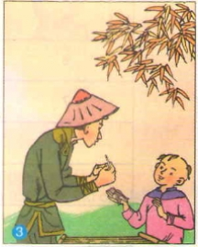
Cậu bé yêu cầu sứ giả về tâu với đức vua rèn cho chiếc kim khâu thành một con dao thật sắc để xẻ thịt chim.
Qua 2 lần thử tài, con thấy cậu bé là người như thế nào?

Slide 27
Câu 5: Câu chuyện này nói lên điều gì ?

Slide 28


Ý nghĩa: Câu chuyện ca ngợi sự thông minh, tài trí của cậu bé.

Slide 29
Luyện đọc lại

Slide 30
2. Đến trước cung vua, cậu bé kêu khóc om sòm. Vua cho gọi vào, hỏi:
- Cậu bé kia, sao dám đến đây làm ầm ĩ?
Muôn tâu Đức Vua - Cậu bé đáp - bố con mới đẻ em bé, bắt con đi xin sữa cho em. Con không xin được, liền bị đuổi đi.
Vua quát:
- Thằng bé này láo, dám đùa với trẫm! Bố ngươi là đàn ông thì đẻ sao được!
Cậu bé bèn đáp:
- Muôn tâu, vậy sao Đức Vua lại ra lệnh cho làng con nộp gà trống biết đẻ trứng ạ?
Vua bật cười, thầm khen cậu bé, nhưng vẫn muốn thử tài cậu lần nữa.

Slide 31
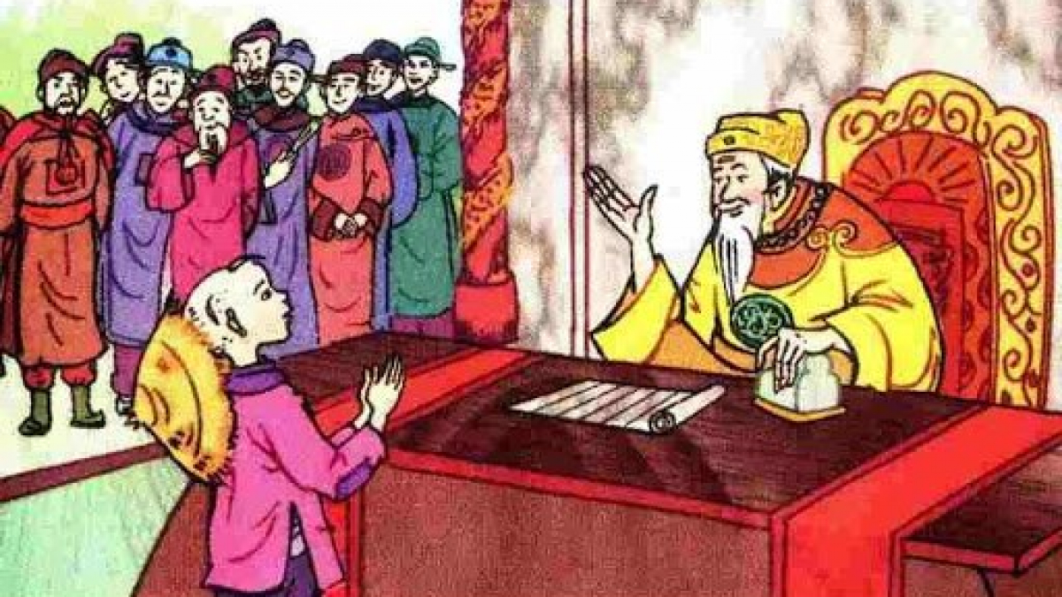
Kể chuyện
Cậu bé thông minh

Slide 32
2. Dựa vào các tranh sau, kể lại từng đoạn câu chuyện Cậu bé thông minh:

Slide 33
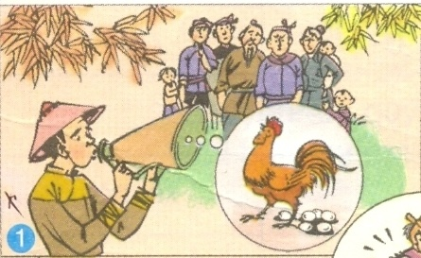
Tranh 1: Nhà vua tìm người tài ra giúp nước bằng cách yêu cầu mỗi làng nộp một con gà trống biết đẻ trứng. Nếu làng đó không tìm được sẽ phải chịu tội nặng, khiến cho ai nấy đều cảm thấy lo sợ.

Slide 34
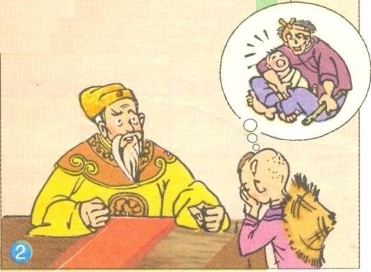
Tranh 2: Cậu bé tới gặp vua và kể lại câu chuyện: bố đẻ ra em bé và cậu bị bắt đi xin sữa. Nhà vua tức giận nhưng rồi cũng nhận ra thách đố của mình là vô lí. Vua thầm khen cậu bé tài giỏi.

Slide 35
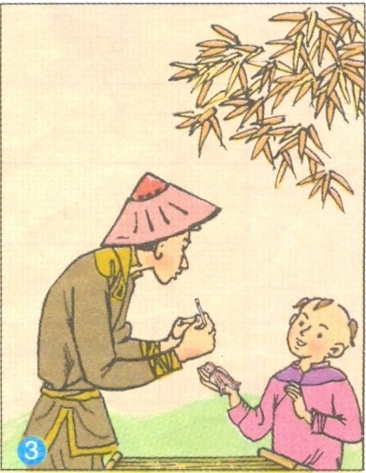
Tranh 3: Đức Vua thử tài cậu bé một lần nữa, bắt cậu xẻ thịt chim sẻ thành ba mâm cỗ. Cậu bé đưa lại chiếc kim khâu cho sứ giả yêu cầu nhà vua rèn thành con dao để xẻ thịt chim.
Nhà vua biết đã tìm ra được người tài giỏi, trọng thưởng cho cậu bé thông minh và gửi cậu vào trường học.

Slide 36
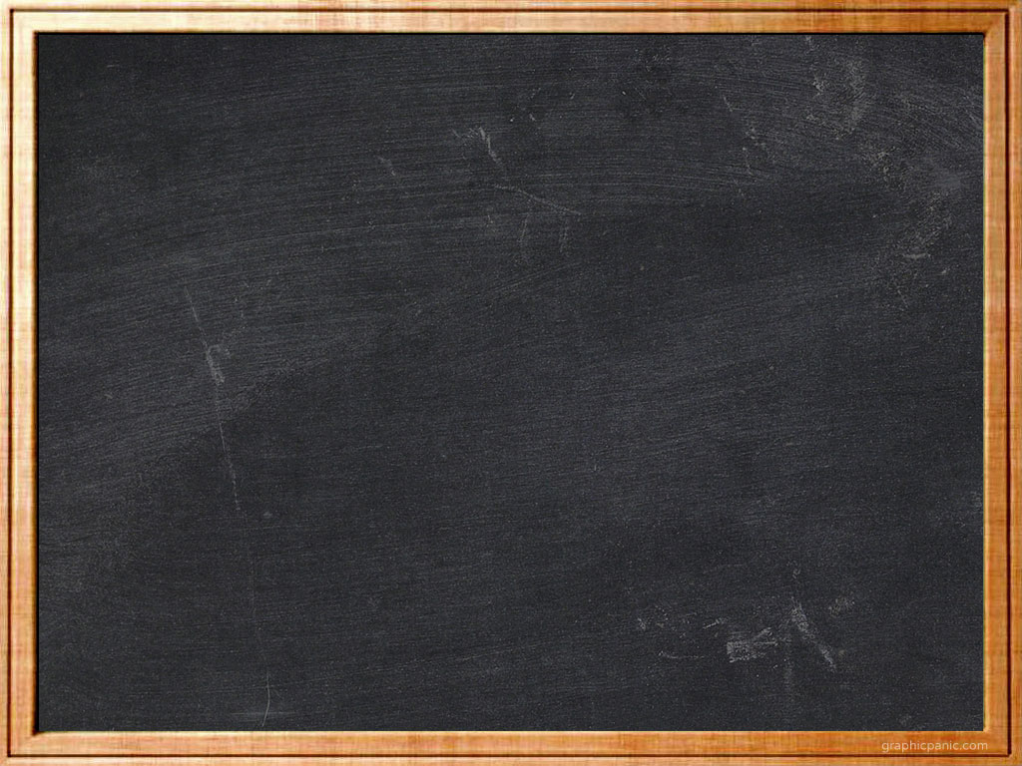
CỦNG CỐ

